Slide 1
课程设计作业布置

Slide 2
提纲
实验任务说明
软件工程概述
小组成员及职责
课程设计进度安排及提交内容
程序结构说明
接下去的工作

Slide 3
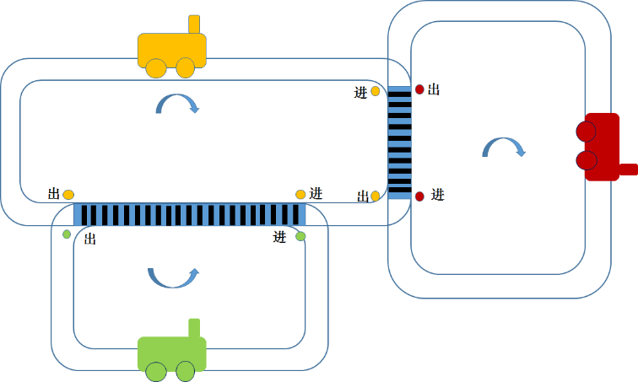
1.实验任务说明
实验:模拟火车调度系统程序设计
参见爱课堂课程设计实验要求文档
  老师角度看是需求说明
  学生角度看是任务，进行需求确认输出任务书

Slide 4
1.实验任务说明
功能要求
  基本要求：必做
    参数：灵活配置，程序执行时可修改默认参数的值
    模拟控制火车在轨道上正常运行、停止
    实现公共轨道使用控制策略：三种
    输入/输出：命令行版本、图形交互版本
  高级要求：可选

Slide 5
提纲
实验任务说明
软件工程概述
小组成员及职责
课程设计进度安排及提交内容
程序结构说明
接下去的工作

Slide 6
2.软件工程概述
什么是软件
  软件＝程序＋数据＋相关文档
  程序是按事先设计的功能和性能要求执行的代码序列
  数据是使程序能正常运行所必须数据的总和
  文档是与程序开发，维护和使用有关的图文资料

Slide 7
2.软件工程概述
软件的特点
  a.软件是复杂的： 实际问题的复杂性、感知接受的复杂性、理性表达的复杂性。
  b.软件是逻辑部件：不可见，造成开发过程的进展难以衡量，开发质量难以评价，管理开发过程困难。
  c.软件规模和复杂度不断增加：协同工作的困难性，人员分工、协作，需要有严格而科学的管理；问题的复杂导致软件的复杂。

Slide 8
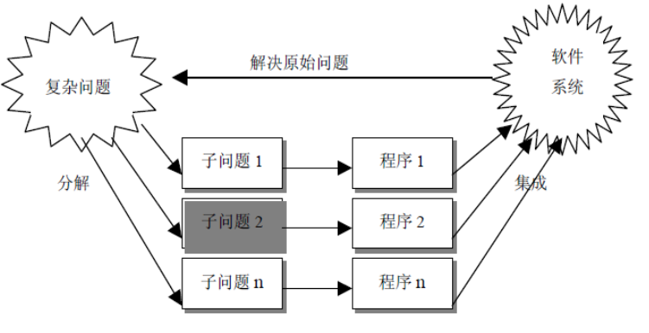
2.软件工程概述
如何研发软件——类比建筑领域
  简单问题：简单的方法解决
  复杂问题：遵循建筑工程规范进行设计与施工
同理，软件研发领域，也需采用科学的、工程化的、技术和方法进行开发、管理和维护。
复杂的软件研发核心策略：分而治之、模块化设计与实现

Slide 9
2.软件工程概述
软件工程的定义
  Fritz Bauer：“软件工程是为了经济地获得可靠的且能够在实际机器上有效运行的可靠软件而建立和使用的一系列完善的工程化原则。”
  1993年IEEE：软件工程是： ①把系统的、规范的、可度量的途径应用于软件开发、运行和维护过程，也就是把工程应用于软件； ②研究①中提到的途径。
  即：按照工程化的原理、原则和方法开发、运行、维护软件，把经过时间考验而证明正确的管理技术和当前能得到的最好的技术方法结合起来，以经济地开发出高质量的软件并有效地维护它。

Slide 10
2.软件工程概述
软件质量要素
  正确性:软件满足规格说明及完成用户目标的程度
  可靠性:软件无故障执行一段时间的概率
  性能：计费系统一秒得处理多少条话单
  容错性：数据库双机备份
  完整性:控制未被授权人员访问程序和数据的程度
  易用性:用户使用软件的难易程度
  灵活性
  易理解性
  易维护性
软件，不仅仅是要正确！

Slide 11
2.软件工程概述
软件质量保障：工程三要素，方法、过程和工具。
方法：为软件开发提供了“如何做”的技术，结构化方法、面向对象方法
工具：为软件工程方法提供了自动的或半自动的软件支撑环境。如集成开发环境(如微软的Visual C++）、软件模型设计、版本管理、项目进度管理等工具等
过程：是将软件工程的方法和工具综合起来以达到合理、及时地进行计算机软件开发的目的。过程定义了方法使用的顺序、要求交付的文档资料、为保证质量和适应变化所需要的管理，以及软件开发各个阶段完成的里程碑。如瀑布模型、RUP（统一过程）、XP（敏捷过程）等

Slide 12
2.软件工程概述
软件生存周期(Life cycle)
正如同任何事物一样，软件也有一个孕育、诞生、成长、成熟、衰亡的生存过程，称为软件的生存周期。
为了更有效、更科学地组织和管理软件生产，降低开发难度，将软件生存周期进一步划分为若干阶段。
阶段划分原则：每个阶段任务相对独立，且比较简单；同一阶段各项任务的性质尽可能相同，以简化不同阶段之间的联系，便于不同人员分工协作，利于软件开发的组织管理，从而降低整个软件开发的难度。

Slide 13
2.软件工程概述
软件生存周期各个阶段
问题定义
定
义
可行性研究
需求规格说明书
需求分析
概要设计
开
发
详细设计
编码和单元测试
集成测试
维 护
软件移交和维护

Slide 14
2.软件工程概述
1.问题定义
回答：“要解决的问题是什么”，搞清问题的性质、工程的目标和规模。
2.可行性研究
回答：“对于待解决的问题有无行得通的解决方法、能不能做？在成本范围内要不要做？”
技术上、投资回报、市场、人
3.需求分析
回答：“目标系统需要做什么”

Slide 15
2.软件工程概述
4.总体设计
回答：“如何解决问题”。功能模块划分、数据结构设计、接口设计（包括界面设计） 。
5. 详细设计
回答：“如何具体地实现这个系统”， 对每一模块（函数）进行数据结构及算法设计。
6.编码和单元测试
写出易理解、易维护的程序模块，各模块完成正确性测试。

Slide 16
2.软件工程概述
7.集成测试
单元测试后的模块按照某种策略进行组装，在装配过程中进行的测试。
课程设计过程管理要求
  需求分析输出小组明确的任务书
  概要设计、详细设计
  小组成员按分工进行程序编制与单元测试
  集成测试，小组内部对照任务书确认测试
  老师验收

Slide 17
提纲
实验任务说明
软件工程概述
小组成员及职责
课程设计进度安排及提交内容
程序结构说明
接下去的工作

Slide 18
3.小组成员职责
组长职责
进度计划的制定和监控，定期召开小组讨论会议；
组织制定编码规范（程序书写风格要全组一致）；
任务分解与任务安排；
4、定期召开小组会议了解进度以及存在的问题；
5、各阶段末需要开小组会议对阶段成果进行讨论评审；

Slide 19
3.小组成员职责
组员职责
积极参与讨论；
配合组长的工作，完成组长交给的任务；
要求对自己负责实现的每一个函数要进行算法设计和单元测试。

Slide 20
提纲
实验任务说明
软件工程概述
小组成员及职责
课程设计进度安排及提交内容
程序结构说明
接下去的工作

Slide 21
4.进度要求
第8周 提交任务书（电子版，对统一发布的实验要求进行剪裁得到）
第10周 提交概要设计书，并将函数分工到组员
第11周 提交详细设计书
第13周 提交可运行版本1和测试记录（实现交替策略使用轨道策略，支持文件及命令行输入，运行结果输出到文件）
第16周 提交可运行版本2和测试记录（实现3种（可>=）控制策略，图形界面输入，动画输出，提交所有代码和最新文档）
注：设计文档与程序实现要一致，开发时如果发现设计逻辑缺陷问题，需要修改完善。

Slide 22
4.课程设计提交内容
1.会议纪要
实验名称: *******
会议时间：****年**月**日**点 至 **点
与会者：<成员1>、<成员2>..
文档记录者：***
会议内容摘要：
<问题编号>、〈问题说明〉；〈讨论意见〉；〈最后结果〉。

Slide 23
4.课程设计提交内容
2. 周报
是否按计划完成？
是！〈上周工作小结〉；〈本周工作分派〉。
否！〈未完成原因〉；〈本周解决办法〉；〈需要请指导教师协助的问题〉。

Slide 24
4.课程设计提交内容
3.完善的任务书
根据发布的实验要求，剪裁得到一份符合你要实现的系统实际情况的任务书。具体内容和结构参见实验指导书【模板：任务书】 。
要求：小组为单位，按照时间要求提交。
文档1：班级_小组编号_任务书.doc

Slide 25
4.课程设计提交内容
4.概要设计报告
1.1 输入、输出设计
  文件方式
  命令行方式
  动画方式（可在第2版本开发时再完善）
1.2 自动机模型
1.3 高层数据结构定义
包括：全局常量定义、全局数据结构定义
1.4 系统模块划分
画出系统模块的调用关系图；并详细说明各个模块的功能。

Slide 26
4.课程设计提交内容
具体内容和结构参见实验指导书【模板：概要设计】
要求：小组为单位，按照时间要求提交。
文档2：班级_小组编号_概要设计.doc
注：概设版本2在版本1基础上补充完善即可，文件名称上不用再区分版本号。

Slide 27
4.课程设计提交内容
5. 详细设计报告
  模块1<模块名称>
    局部数据结构设计
  当前模块的内部变量设计。要求给出数据的含义、变量的命名，以及类型定义。
    算法设计（N－S图描述）
  模块2<模块名称>
具体内容和结构参见实验指导书【模板：详细设计】
要求：小组为单位，按照时间要求提交。
文档3：班级_小组编号_详细设计.doc
注：详设版本2在版本1基础上补充完善即可，文件名称上不用再区分版本号。

Slide 28
4.课程设计提交内容
6. 测试报告
包括测试用例设计，测试结果总结
见【模板：测试用例】
需要提交不同版本相应的测试用例和测试报告
文档4：班级_小组编号_版本n_测试报告.doc
7. 源程序清单
文档5：班级_小组编号_版本n_源程序清单.rar
8. 使用说明
文档6：班级_小组编号_版本n_使用说明.doc
9.实验总结
文档7：班级_小组编号_实验总结.doc

Slide 29
大作业验收说明
验收时间：13周机房、16周上课教室。
验收方式：
以小组为单位验收，要求全体参加！
1. 向助教演示小组程序功能。
2. 每个组员依次向助教说明自己负责的工作，打开源码解释思路，并回答问题。
3. 助教评估小组程序分，和每人工作量。

Slide 30
提纲
实验任务说明
软件工程概述
小组成员及职责
课程设计进度安排及提交内容
程序结构说明
接下去的工作

Slide 31
5.程序结构说明
整个程序（工程）由输入模块、控制模块和输出模块组成。
  输入模块：用于接收请求(火车停/开等请求），并保存到相应变量、数据结构中。
  控制模块：负责按照控制策略计算每一时刻的火车、公共轨道的状态，执行相应操作进行状态迁移。
  输出模块：将火车的状态输出。
输入
输出
输入、输出执行顺序问题：线程编程模拟并发
任务书中时间相关问题：整个系统需要有一个统一时间计算机制：通过调用C语言相应时间函数实现
控制
键盘
文件
鼠标
命令行界面
文件
图形界面
输入
激励
状态操作
火车、公轨
状态机

Slide 32
main()
{
初始化：读取配置信息；
while (未结束 ){
get_input(); /*获取火车控制事件
control();//根据控制策略计算公共轨道占用情况
state_trans(); /*计算此刻轨道、各辆火车的状态 */
print_message();/*输出此刻各火车、轨道的状态*/
time_count(); /*时间片推进一个*/ }
}
结束处理；//if any
}

Slide 33
提纲
实验任务说明
软件工程概述
小组成员及职责
课程设计进度安排及提交内容
程序结构说明
接下去的工作

Slide 34
接下去的工作
概要设计的任务和产出
如何分解程序的功能----模块化；
如何实现输入操作和其他操作的并发执行---线程

